Slide 1
MALA VIDA BARBERS
Sistema web
de citas
Segunda entrega de Ingeniería de Software
Emmanuel Perea
INGE00031 / Septiembre de 2026
01
Notes:
Fuente: Documentacion_segunda_entrega_barberia.docx, segunda entrega, 23 de septiembre de 2026. Presentación: explicar que esta segunda entrega implementa y evalúa la propuesta de la primera, que permanece sin cambios. Duración sugerida: 10 a 15 minutos, además de la demostración si el docente dispone de tiempo.

Slide 2
Problema y objetivo
Situación inicial
Objetivo del sistema
Reservas dispersas entre mensajes y anotaciones.
Riesgo de cruces y pérdida de cambios.
Consultar disponibilidad antes de reservar.
Administrar los cambios en una agenda compartida.
Cada cita ocupa un intervalo completo de atención.
02
Notes:
Fuente: Documentacion_segunda_entrega_barberia.docx, segunda entrega, 23 de septiembre de 2026. La propuesta inicial identifica información dispersa entre mensajes y anotaciones. Esto puede provocar cruces y pérdida de cambios. No se ha medido una reducción real de ausencias. El objetivo implementado es centralizar la agenda y mantener su historial.

Slide 3
Alcance y usuarios
Cliente
Administrador
Elige servicio y barbero.
Consulta horarios.
Registra y confirma su cita.
Mantiene la agenda y los horarios.
Reprograma o cancela citas.
Consulta clientes e historial.
Fuera del alcance
Pagos, inventario y recordatorios automáticos.
03
Notes:
Fuente: Documentacion_segunda_entrega_barberia.docx, segunda entrega, 23 de septiembre de 2026. El cliente reserva sin crear una cuenta. El administrador se autentica y mantiene los catálogos, jornadas, bloqueos y estados. Se conservan las exclusiones de la primera entrega: pagos, inventario y recordatorios automáticos. Las reservas públicas nacen confirmadas. El estado pendiente existe en el modelo, pero no tiene un flujo público de creación.

Slide 4
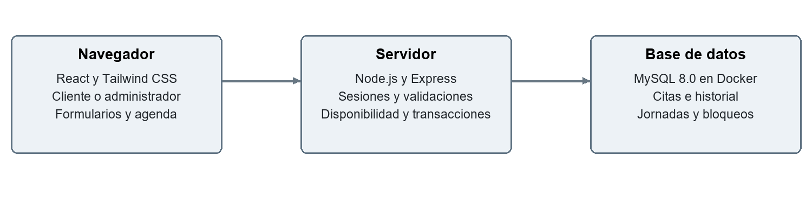
Arquitectura del sistema
El servidor controla permisos, disponibilidad y transacciones.
04
Notes:
Fuente: Documentacion_segunda_entrega_barberia.docx, segunda entrega, 23 de septiembre de 2026. El navegador presenta los formularios y la agenda. Express recibe las solicitudes y ejecuta las reglas del negocio. MySQL conserva los datos. La validación decisiva ocurre en el servidor, incluso si el navegador ya validó el formulario. Fuente visual: figura 1 del documento. Referencias: https://dev.mysql.com/doc/refman/8.0/en/innodb-locking-reads.html

Slide 5
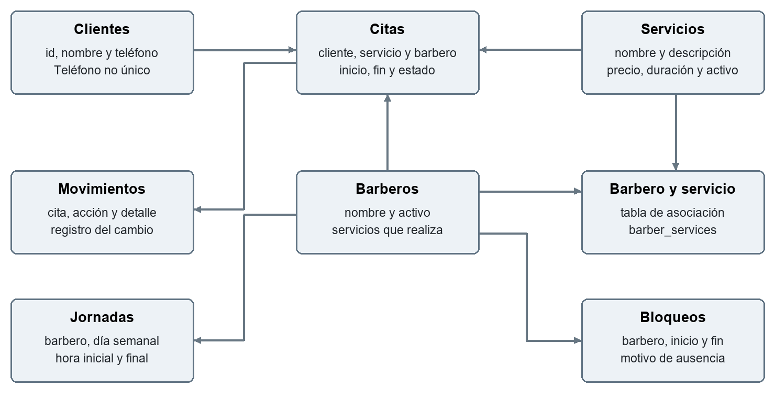
Modelo de datos
05
Notes:
Fuente: Documentacion_segunda_entrega_barberia.docx, segunda entrega, 23 de septiembre de 2026. Las citas relacionan cliente, servicio y barbero. Se guarda su intervalo para conservar la duración reservada aunque cambie el catálogo. Jornadas y bloqueos determinan disponibilidad. Los movimientos conservan los cambios de la cita. Fuente visual: figura 3 del documento.

Slide 6
Reglas de disponibilidad
1
Duración completa dentro de la jornada
2
Sin descansos, bloqueos ni citas superpuestas
3
Nueva validación al confirmar la reserva
Ejemplo: 10:00–10:30 y 10:15–10:45 se cruzan.
06
Notes:
Fuente: Documentacion_segunda_entrega_barberia.docx, segunda entrega, 23 de septiembre de 2026. El intervalo completo debe caber en la jornada y no cruzarse con descansos, bloqueos o citas activas. Ejemplo ilustrativo: una cita de 10:00 a 10:30 entra en conflicto con una solicitud de 10:15 a 10:45. Una nueva reserva a las 10:30 puede ser válida si las demás reglas se cumplen. La comprobación vuelve a ejecutarse dentro de la transacción al guardar.

Slide 7
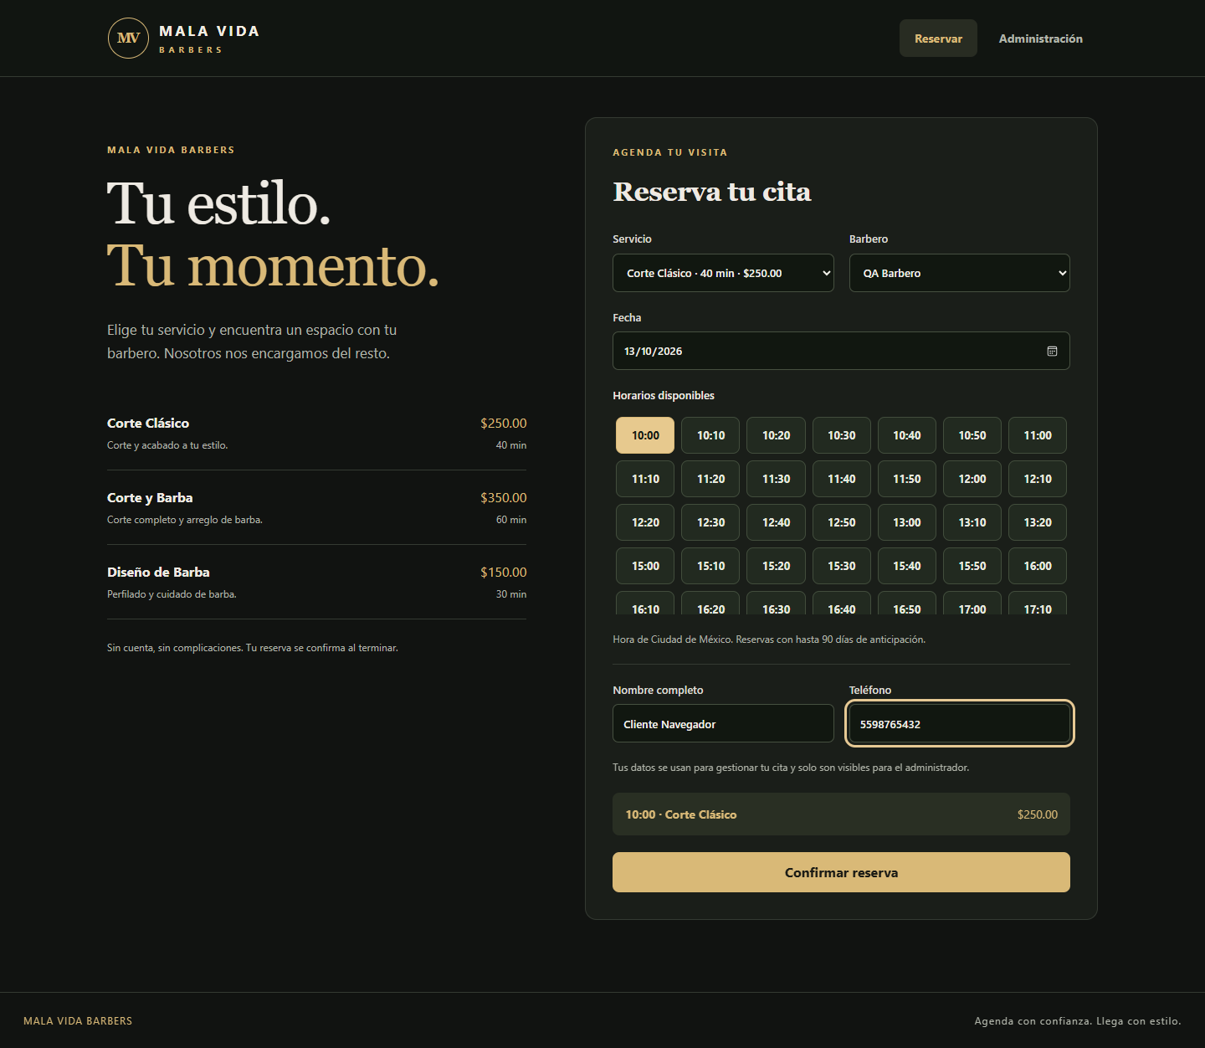
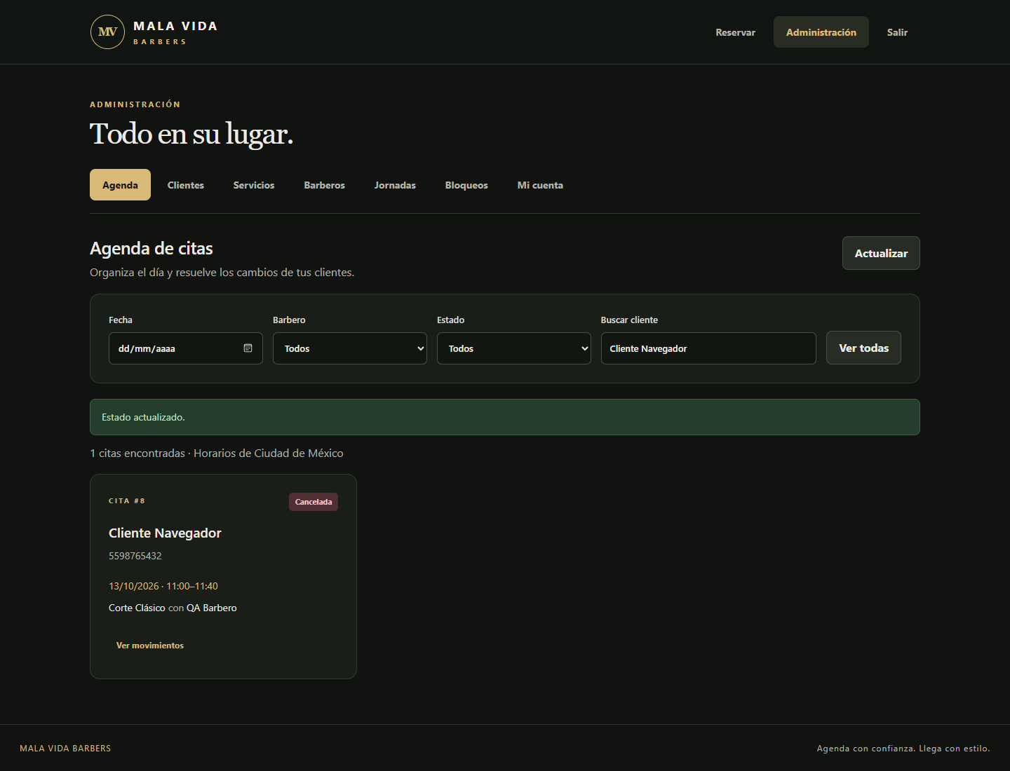
Recorrido del cliente y del administrador
Reserva pública
Gestión de la agenda
Reservar, localizar la cita, reprogramar y conservar el historial.
07
Notes:
Fuente: Documentacion_segunda_entrega_barberia.docx, segunda entrega, 23 de septiembre de 2026. Demostración de cinco a siete minutos: elegir un horario futuro válido y reservar con datos ficticios. Entrar al panel, localizar la cita, reprogramarla y cancelarla. Mostrar que el historial permanece. Si hay tiempo, crear un bloqueo y explicar las citas afectadas. Las capturas son evidencia del prototipo, no de una operación con clientes reales. Fuente: backend/test-results/reserva-escritorio.png y agenda-escritorio.png.

Slide 8
Pruebas funcionales
26
0 fallos
Validaciones y permisos
Reservas y cambios de estado
Concurrencia y recorrido visual
casos ejecutables aprobados
El registro suma 27 resultados al incluir el grupo de integración.
08
Notes:
Fuente: Documentacion_segunda_entrega_barberia.docx, segunda entrega, 23 de septiembre de 2026. La corrida de respaldo usa Node.js v24.19.0, MySQL 8.0.45 y Microsoft Edge 153.0.4234.48 con Playwright 1.58.2. El registro muestra 27 aprobaciones porque cuenta 26 casos ejecutables y el grupo de integración. No hay casos omitidos. Esto no equivale a cobertura total del código. Fuente: tmp/documentacion/pruebas.txt y anexos B del documento.

Slide 9
Reservas simultáneas
20 intentos al mismo horario
1
19
reserva creada
rechazos por conflicto
La transacción vuelve a comprobar el intervalo antes de guardar.
09
Notes:
Fuente: Documentacion_segunda_entrega_barberia.docx, segunda entrega, 23 de septiembre de 2026. El escenario envió 20 intentos concurrentes al mismo horario. El resultado fue una creación y 19 conflictos. El servidor bloquea la fila correspondiente dentro de una transacción y vuelve a validar disponibilidad. No se trata de una prueba de carga de producción. Una reprogramación rechazada conserva la cita previa. Fuente: registro de pruebas. https://dev.mysql.com/doc/refman/8.0/en/innodb-locking-reads.html

Slide 10
Evaluación de calidad
16.5 ms
25.9 ms
mediana de consulta de disponibilidad
máximo observado
20 consultas secuenciales en un entorno local con pocos datos.
Acceso administrativo protegido y vista móvil comprobada.
10
Notes:
Fuente: Documentacion_segunda_entrega_barberia.docx, segunda entrega, 23 de septiembre de 2026. Las veinte consultas secuenciales de disponibilidad se ejecutaron localmente con pocos datos. Mediana 16.5 ms y máximo 25.9 ms. No son tiempos de carga de la página ni una garantía en producción. Se verificó el acceso administrativo y el recorrido móvil. ISO/IEC 25010:2023 orienta la selección de criterios, sin afirmar certificación. https://committee.iso.org/standard/78176.html. Fuente: registro de pruebas y página 9 del documento.

Slide 11
Límites y mejoras pendientes
Evaluación adicional
Preparación para uso real
Pruebas con usuarios reales.
Más volumen de datos y mayor carga.
Firefox y Safari.
Validar políticas con el negocio.
Preparar el despliegue y los respaldos.
Completar el flujo de citas pendientes si se requiere.
11
Notes:
Fuente: Documentacion_segunda_entrega_barberia.docx, segunda entrega, 23 de septiembre de 2026. Chrome se revisó durante el desarrollo y Edge en la corrida de respaldo. Firefox y Safari siguen pendientes. No se realizaron pruebas con clientes, certificación o validación de políticas con un encargado. Antes del uso real se necesita evaluación adicional y preparar un despliegue seguro. El estado pendiente existe en el modelo, pero el flujo público confirma directamente.

Slide 12
Conclusiones
Una agenda compartida con
reservas consistentes
El sistema conserva los cambios y controla los conflictos al guardar.
Las pruebas respaldan el comportamiento observado en el entorno local.
Preguntas y demostración
12
Notes:
Fuente: Documentacion_segunda_entrega_barberia.docx, segunda entrega, 23 de septiembre de 2026. El prototipo convierte la propuesta de la primera entrega en un sistema funcional y verificable en el entorno local. Destacar agenda centralizada, cambios con historial y protección frente a conflictos. Aclarar que los resultados de pruebas tienen el alcance descrito. Abrir preguntas y usar el anexo F del documento como respaldo. Material preparado con asistencia de IA y basado en el proyecto y sus registros de pruebas.

